Slide 1
Основные факторы оздоровления детей.
Воспитатель: Порядина И.Н.

Slide 2
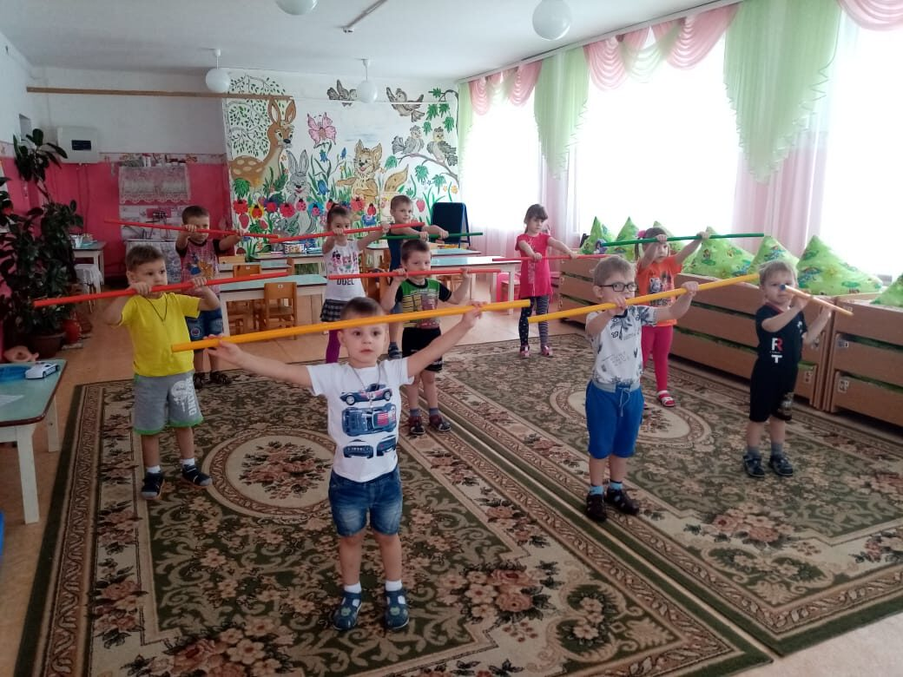
Дошкольный возраст является решающим в формировании фундамента физического и психического здоровья.

Slide 3
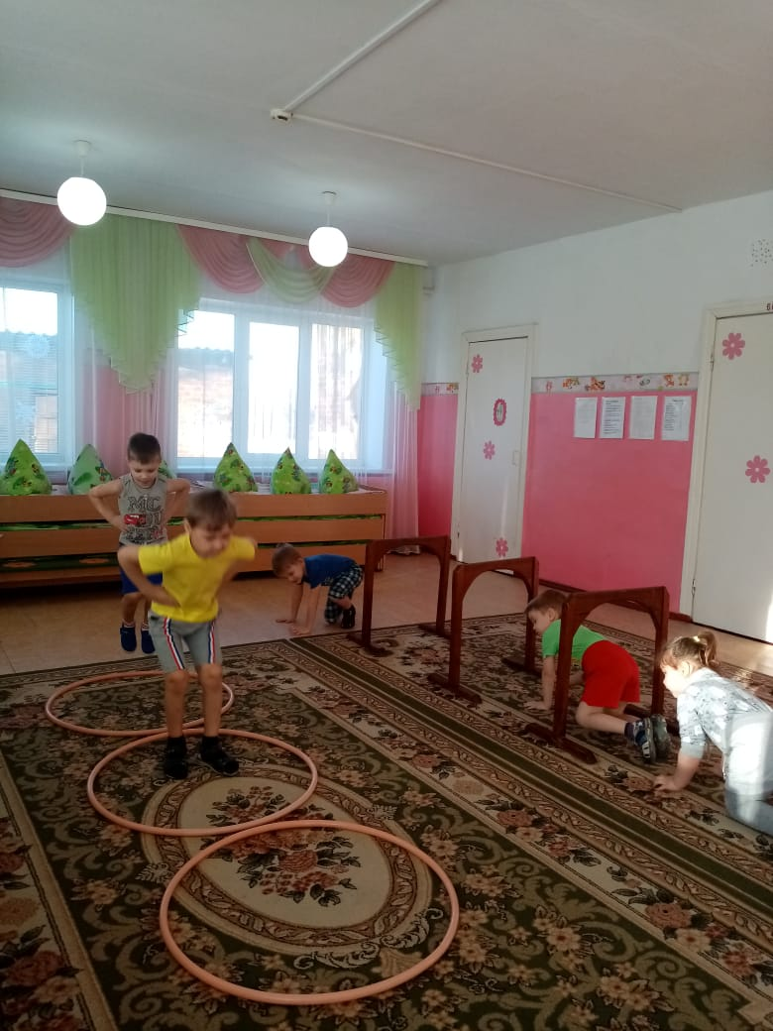
Условия возникновения опыта.
Здоровье детей в Российской Федерации отнесено к приоритетным направлениям в социальной политике в области образования. Особую значимость приобретает внедрение наиболее эффективных форм оздоровления и физического развития детей в системе дошкольного образования.
Notes:
<номер>

Slide 4
Актуальность и перспективность опыта.
Современные условия жизни предъявляют повышенные требования к состоянию физического и
психического здоровья детей, начиная с
самого раннего возраста. Модернизация
дошкольного образования позволяет искать
новые формы оздоровительной работы
с детьми в дошкольных учреждениях

Slide 5
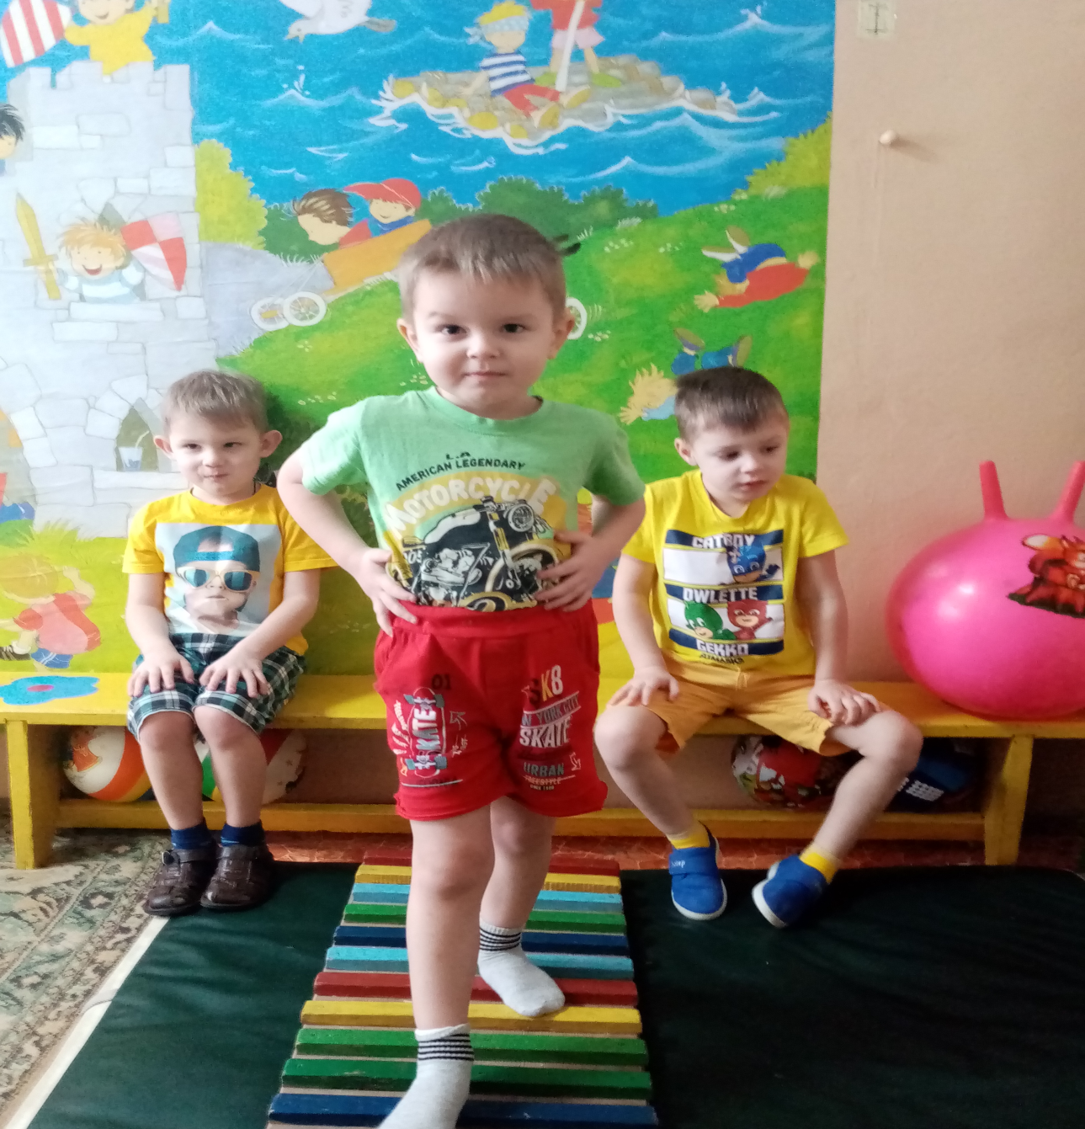
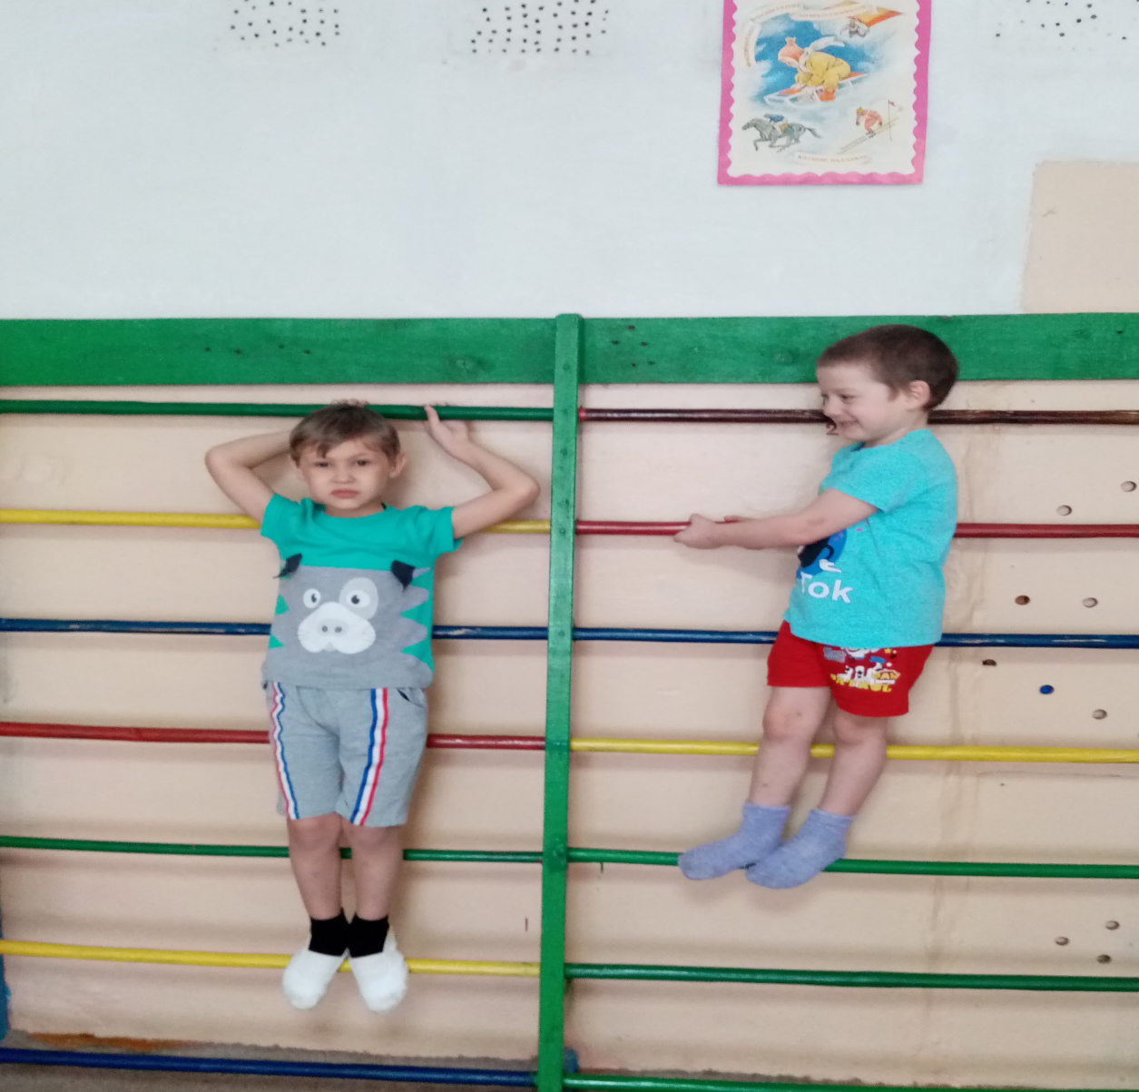
Новизна опыта.
Система оздоровительной работы с дошкольниками является не просто суммой разнообразных методов и приёмов, а выступает как комплексная технология, особая культура поддержки и помощи ребёнку в решении задач физического развития и оздоровления. Для ее осуществления в нашем ДОУ была разработана программа « Здоровые детки»

Slide 6
Оздоровительная программа «Здоровые детки».
Цель:
Сохранение и укрепление физического и психического здоровья детей , формирование у родителей и детей ответственных взглядов и убеждений в деле сохранения собственного здоровья
Задачи
:1.Охранять и укреплять здоровье детей, совершенствовать их физическое развитие, повышать защитные свойства организма.
2.Формировать у всех участников образовательного процесса осознанное отношение к своему здоровью.
3.Воспитывать в детях, родителях потребность в здоровом образе жизни как показателе общечеловеческой культуры.
4.Развивать основные физические способности (силу, быстроту, ловкость, выносливость и др.) и умение рационально использовать их в различных условиях.
5.Формировать и совершенствовать двигательные умения и навыки, обучать новым видам движений, основанных на приобретённых знаниях и мотивациях физических упражнений.
6.Способствовать усвоению правил соблюдения гигиенических норм и культуры быта.
7.Создать оптимальный режим дня, обеспечивающий гигиену нервной системы ребёнка, комфортное самочувствие, нервно – психическое и физическое развитие.
8.Обеспечить квалифицированную диагностику состояния здоровья и развития детей с учётом современных научных подходов, мониторинга и оценки влияния оздоровительных технологий на организм ребенка.

Slide 7
Оздоровительная программа «Здоровые детки» составлена с учетом программ и технологий:
- Пензулаева Л.И. Подвижные игры и игровые упражнения для детей 5-7 лет [Текст] / Л.И. Пензулаева. - Москва: ВЛАДОС, 2002. - 157 с.
-Пензулаева Л.И. Оздоровительная гимнастика для детей дошкольного возраста [Текст] / Л.И. Пензулаева. - Москва: ВЛАДОС, 2004. - 128 с.
-Программа оздоровления детей в ДОУ З.И.Берсеневой «Здоровый малыш»-Москва:Творческий центр,2003г.
-программа «Разговор о правильном питании» М.М.Безруких, Т.А.Филипповой, А.Г.Макеевой
- Стрельникова А.Н. «Дыхательная гимнастика»
-«Игровой массаж» - методика спецзакаливания детей А.Уманской и К.Динейки

Slide 8
Алгоритм работы с детьми.
Первоначальное сообщение доступных ребенку знаний и представлений, о способах укрепления и сохранения здоровья.
Обогащение знаний детей через беседу, чтение познавательной литературы.
Уточнение знаний детей в дидактической игре, опытно-экспериментальной деятельности.
Закрепление знаний в организованной сюжетно- ролевой игре, интегрированных занятиях по развитию речи, изобразительной деятельности.
Диагностика усвоенных знаний, умений, навыков в свободной игре и самостоятельной оздоровительной деятельности.

Slide 9
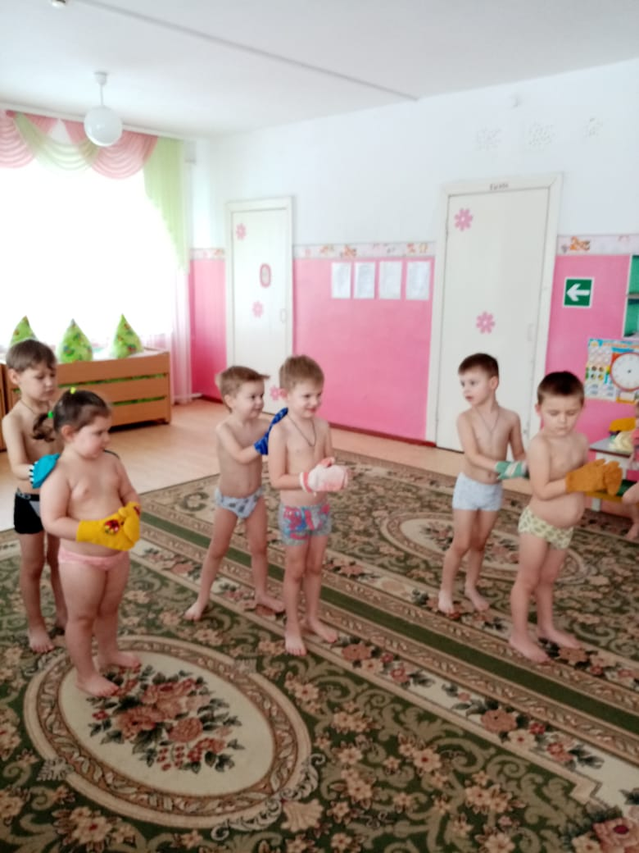
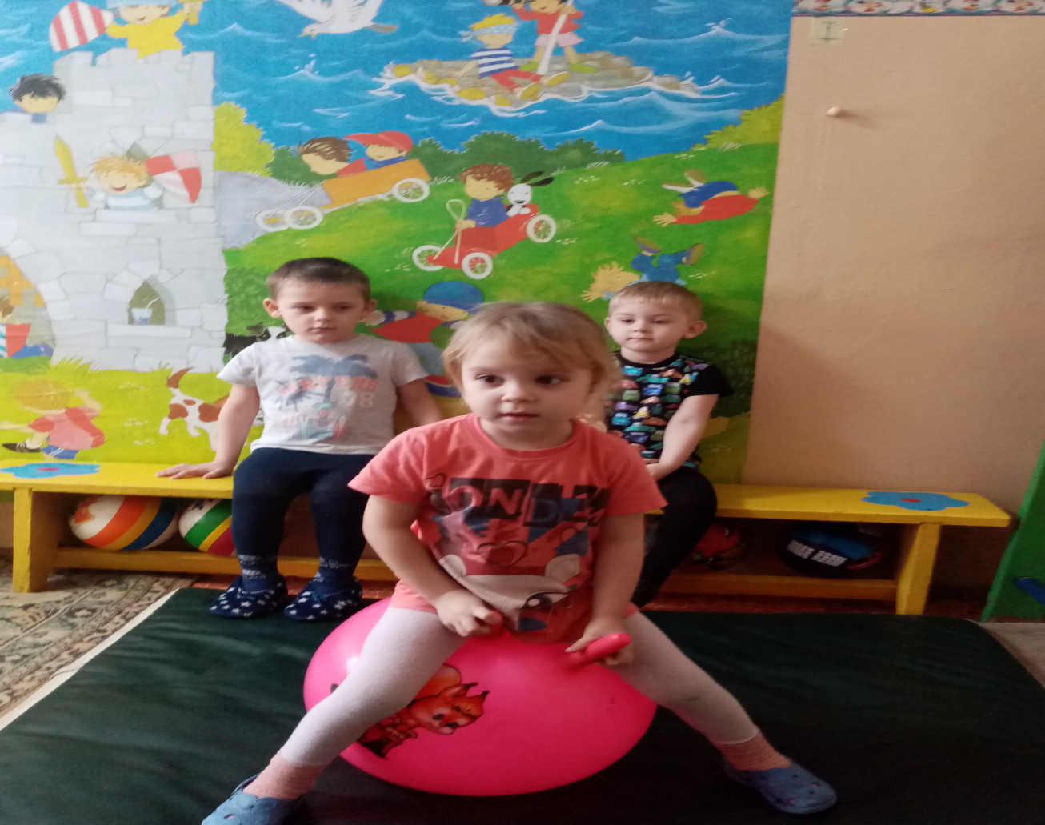
Методические приемы в работе с детьми:
рассказы и беседы воспитателя;
заучивание стихотворений;
моделирование различных ситуаций;
рассматривание иллюстраций, сюжетных, предметных картинок, плакатов;
сюжетно-ролевые игры;
дидактические игры;
игры-тренинги;
игры-забавы;
подвижные игры;
психогимнастика;
пальчиковая и дыхательная
гимнастика;
самомассаж;
физкультминутки.

Slide 10
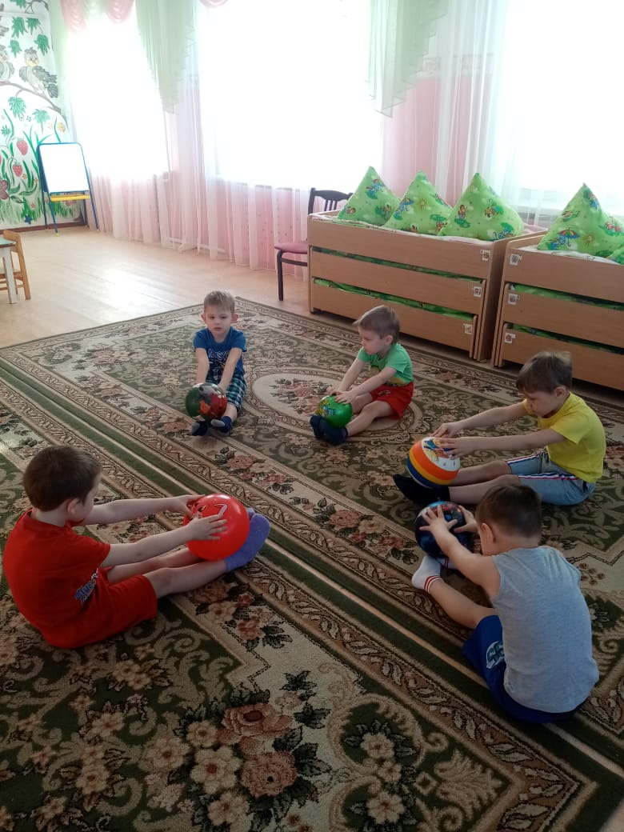
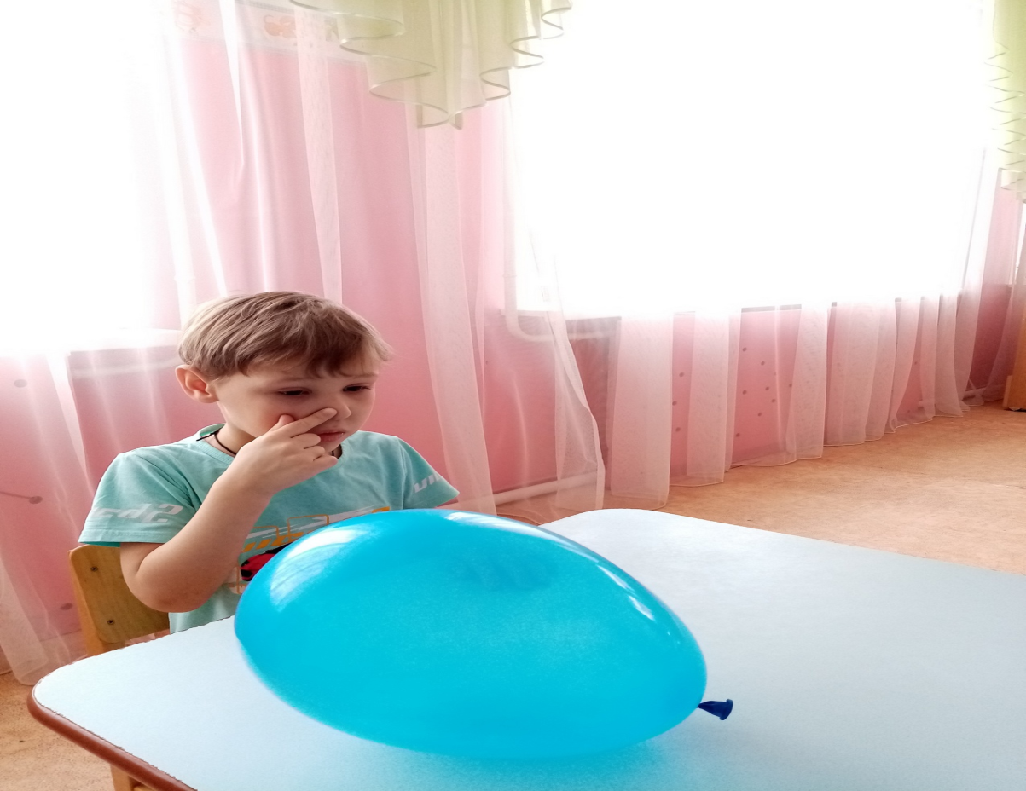
Здоровьесберегающие технологии:
Динамические паузы
Подвижные и спортивные игры
Релаксация
Гимнастика пальчиковая
Гимнастика для глаз
Гимнастика дыхательная
Гимнастика корригирующая
Проблемно-игровые (игротренинги и игротерапия)
Коммуникативные игры
Занятия из серии «Здоровье»
Точечный массаж, самомассаж

Slide 11
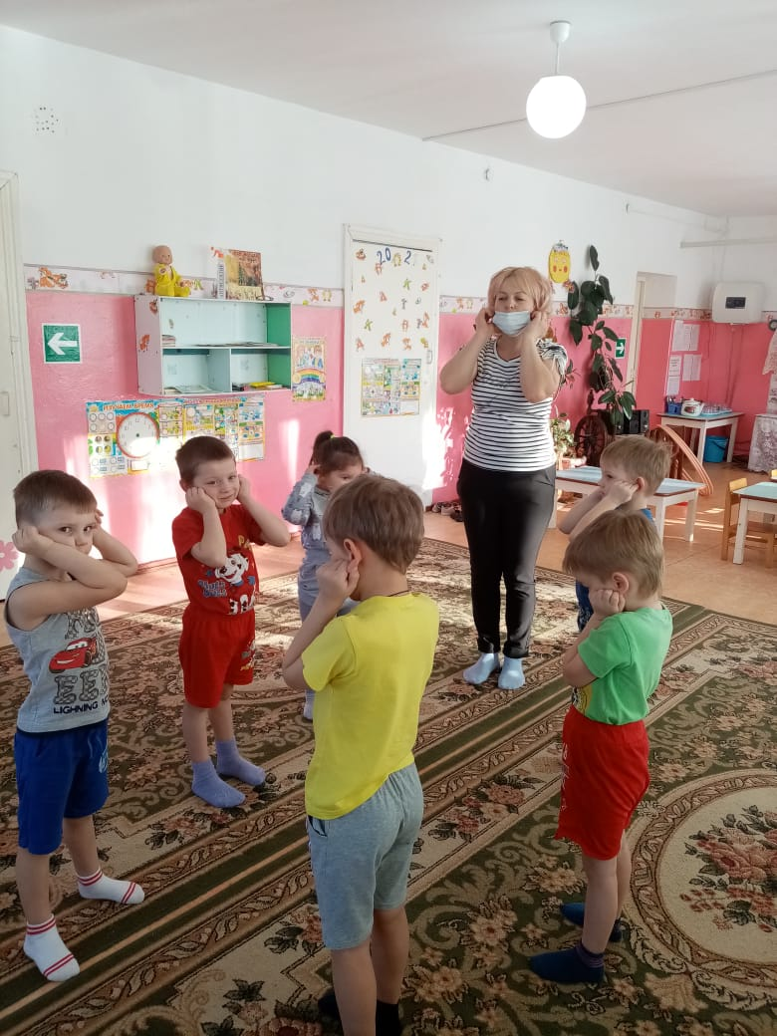
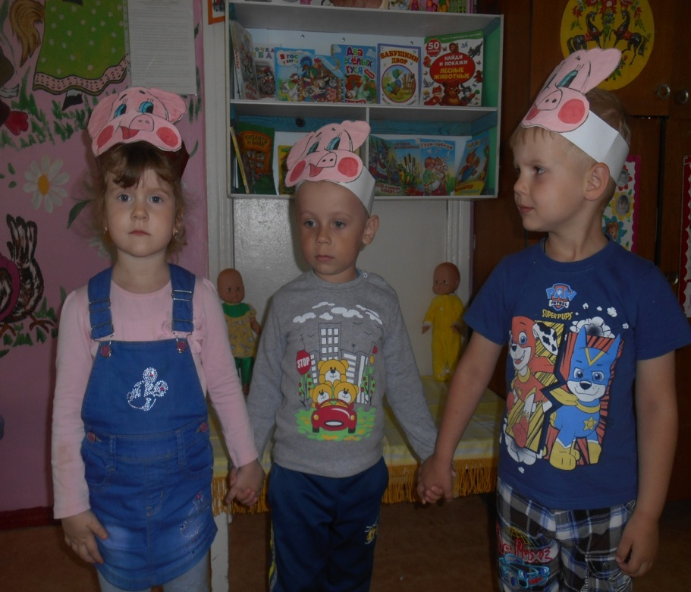
Психологические мероприятия в работе с детьми:
использование элементов арт-, изо-, сказкотерапии, музыкотерапия
психогимнастические этюды,
пальчиковая, артикуляционная гимнастика,
элементы релаксации,
минуты ритмопластики

Slide 12
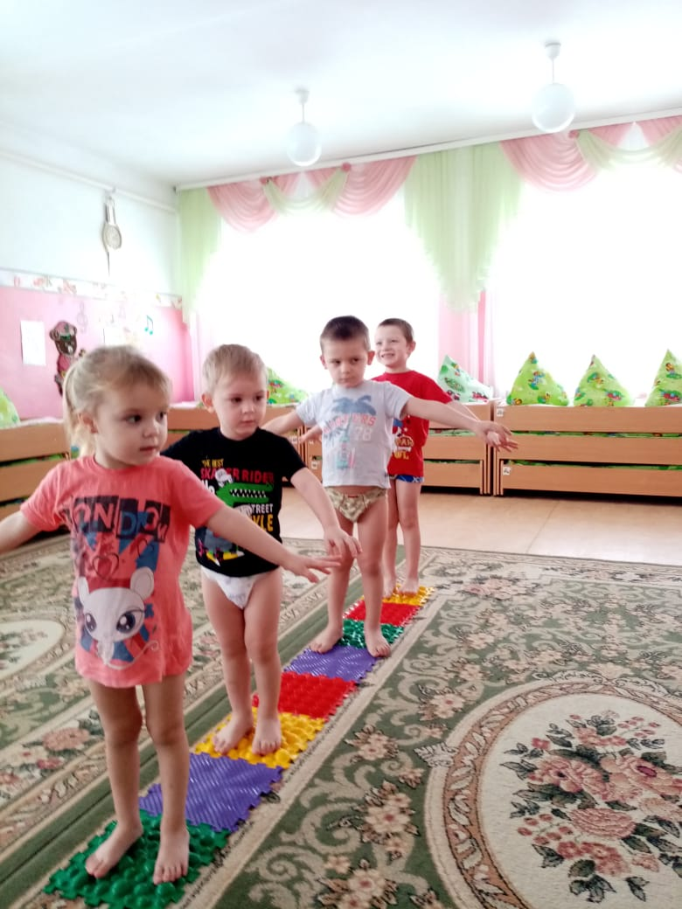
Система закаливания и оздоровления в ДОУ.
Используется комплекс процедур:
Босохождение;
Обширное умывание;
Ходьба босиком по «Дорожкам здоровья», профилактика плоскостопия;
Полоскание рта водой комнатной температуры;
Воздушные ванны в облегченной одежде;
Гимнастика на свежем воздухе в теплый период года;
Самомассаж;
Гимнастика при доступе свежего воздуха в зале в холодное время года;
Пальчиковая и артикуляционная гимнастика;
Дыхательная гимнастика А.Стрельниковой;
Игровой массаж (адаптированный вариант методик спецзакаливания А. Уманской и К. Динейки).

Slide 13
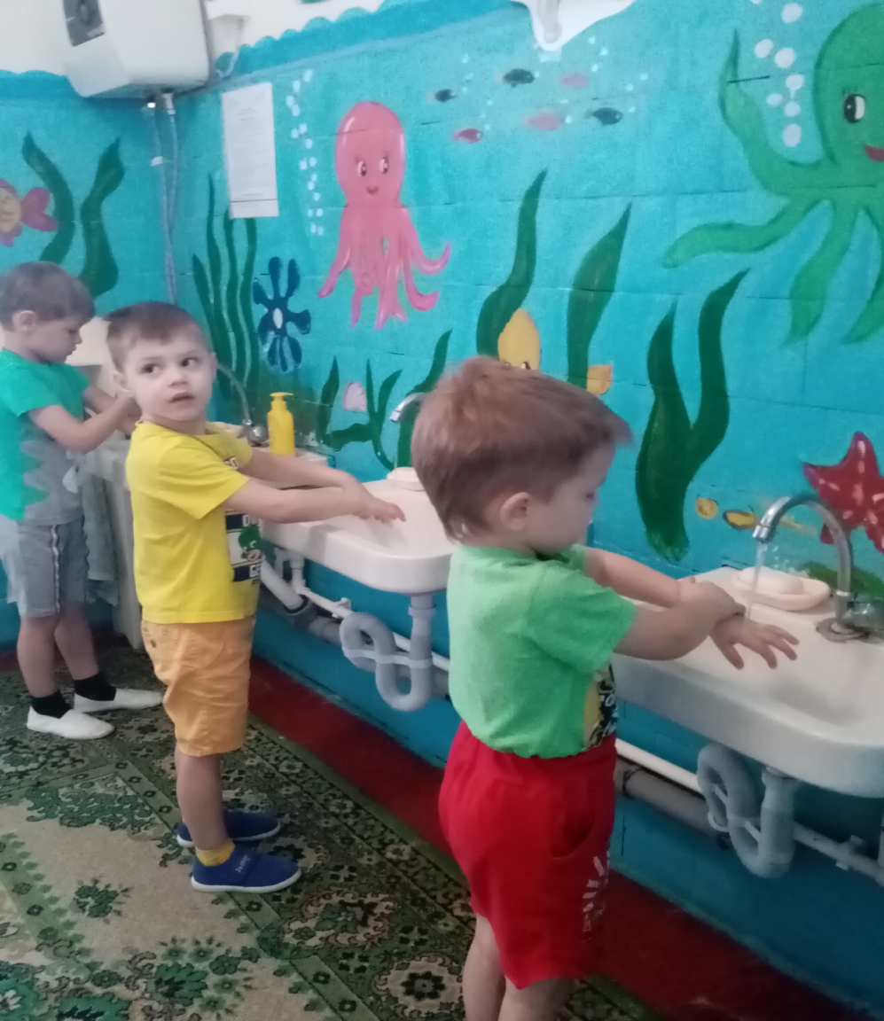
Проектная деятельность в работе с детьми.
“Полезная зарядка”
“Для чего мы моем руки?”
“Вредная и полезная еда”
“ Чистые зубки”
“Закаляйся на здоровье”

Slide 14
Взаимодействие с педагогами и родителями.
Проведение индивидуальных консультаций для воспитателей и знакомство с программно-методическим обеспечением по данной проблеме «Проблемы воспитания валеологической культуры у дошкольников».
Проведение совета педагогов на тему: «Внедрение здоровьесберегающих технологий в практику работы детского сада»
Анкетирование родителей
Проведение круглого стола для родителей «Как приобщить ребенка к здоровому образу жизни»
Проведение конкурса рисунков «Мама, папа, я- спортивная семья»
Конкурсные работы, в которых отражены спортивные увлечения детей и родителей
Наглядная агитация: стенды, папки-передвижки, буклеты, рекомендации по оздоровительным, закаливающим мероприятиям, по вопросам формирования здорового образа жизни, профилактики заболеваний
Совместные мероприятия, выставки, конкурсы
Оказание консультативной помощи родителям по вопросу сохранения здоровья и профилактических мероприятий для дошкольников
Консультации для родителей «Здоровье детей»

Slide 15
Вывод :
Сравнительный анализ данных диагностики ежегодно показывает положительную динамику уровня развития детей, что подтверждает эффективность использования разработанной системы внедрения здоровьесберегающих технологии в работу ДОУ.

Slide 16
Спасибо за внимание!
Notes:
Спасибо за внимание!
<номер>

